Slide 1

SISTEMAS DE APRENDIZAJE AUTOMÁTICO
Técnicas de Machine Learning para la Predicción de las Enfermedades Cardíacas

Slide 2
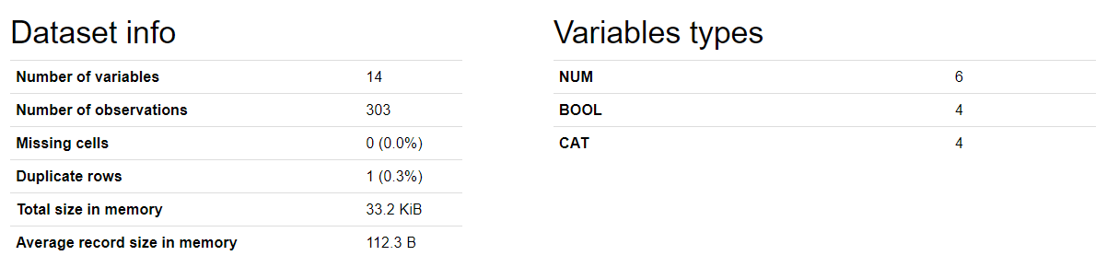
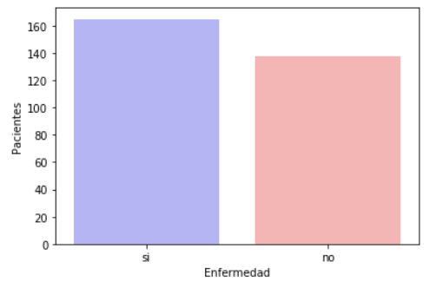
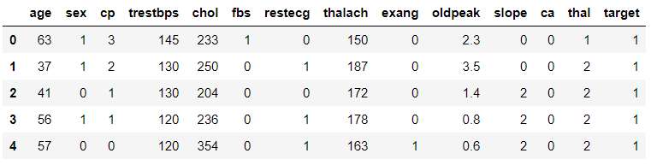
Heart Disease UCI

Slide 3
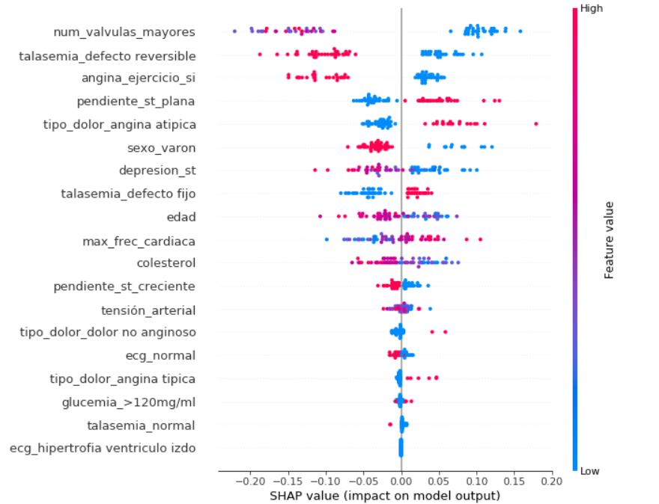
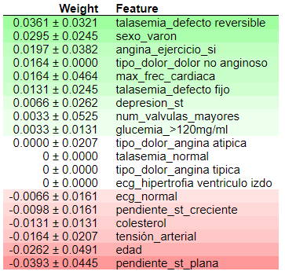
Heart Disease UCI

Slide 4
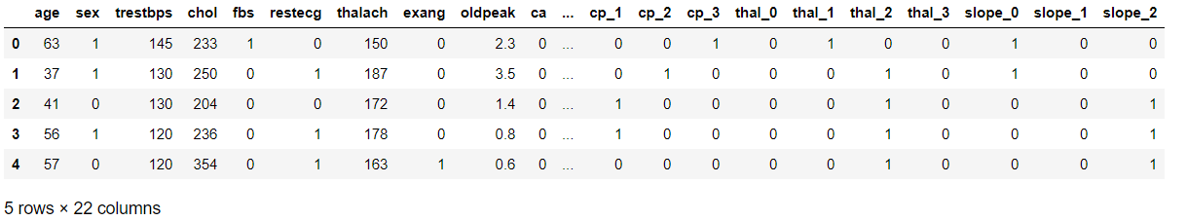
Tratamiento de los Datos
df = pd.read_csv("heart.csv")
a = pd.get_dummies(df['cp'], prefix = "cp")
b = pd.get_dummies(df['thal'], prefix = "thal")
c = pd.get_dummies(df['slope'], prefix = "slope")
df = pd.concat([df, a, b, c], axis = 1)
df = df.drop(columns = ['cp', 'thal', 'slope'])

Slide 5
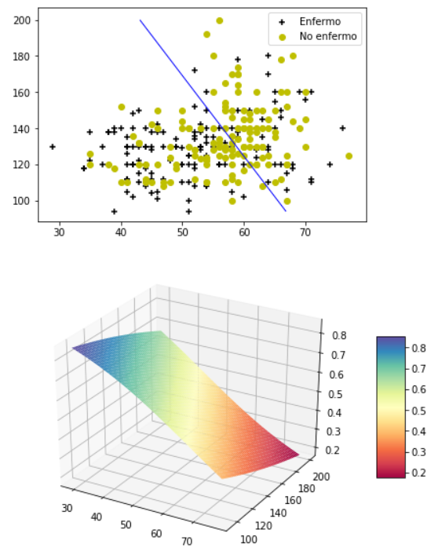
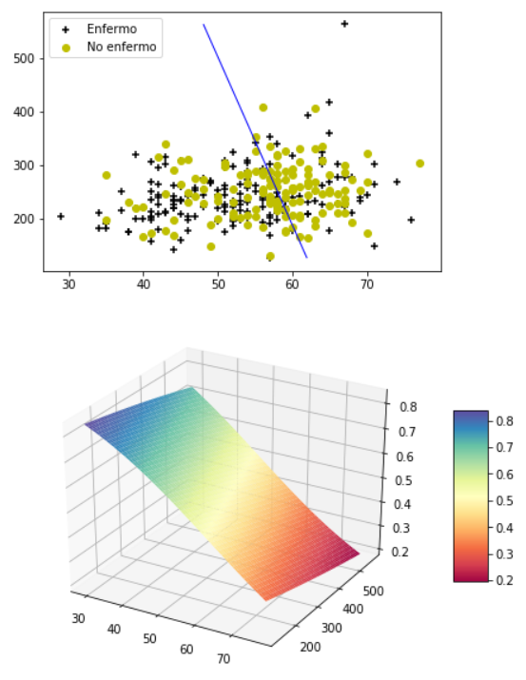
Regresión Logística
Edad – Tensión Arterial: 87% acc.
Edad – Colesterol: 83% acc.

Slide 6
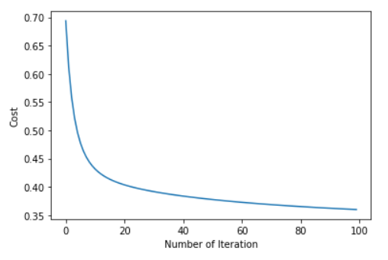
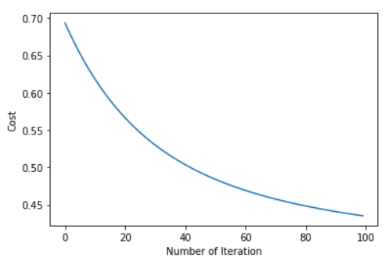
Regresión Logística
Lambda = 1.0
Iteraciones = 100
Lambda = 0.1
Iteraciones = 100

Slide 7
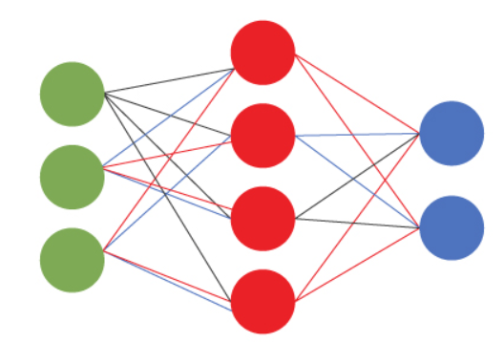
Redes Neuronales
21 7 2

Slide 8
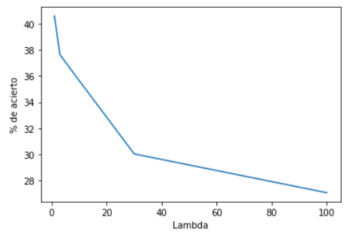
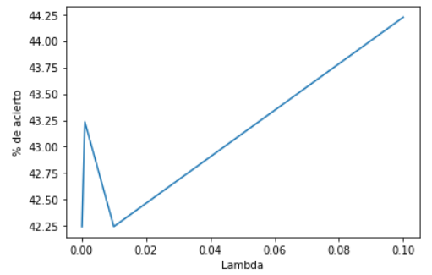
Redes Neuronales
Lambda = 1.0 – 100.0
Acierto = 40% - 27%
Lambda = 0.0001 – 0.1
Acierto = 42% - 44%

Slide 9
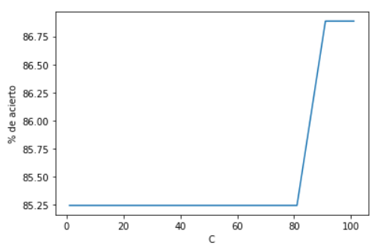
SVM – Modelo Lineal
Modelo lineal, parámetro C:
[0, 80]: 85’25% acc.
[80, 90]: 85’25% - 86’75% acc.
[90, -]: 86’75% acc.

Slide 10
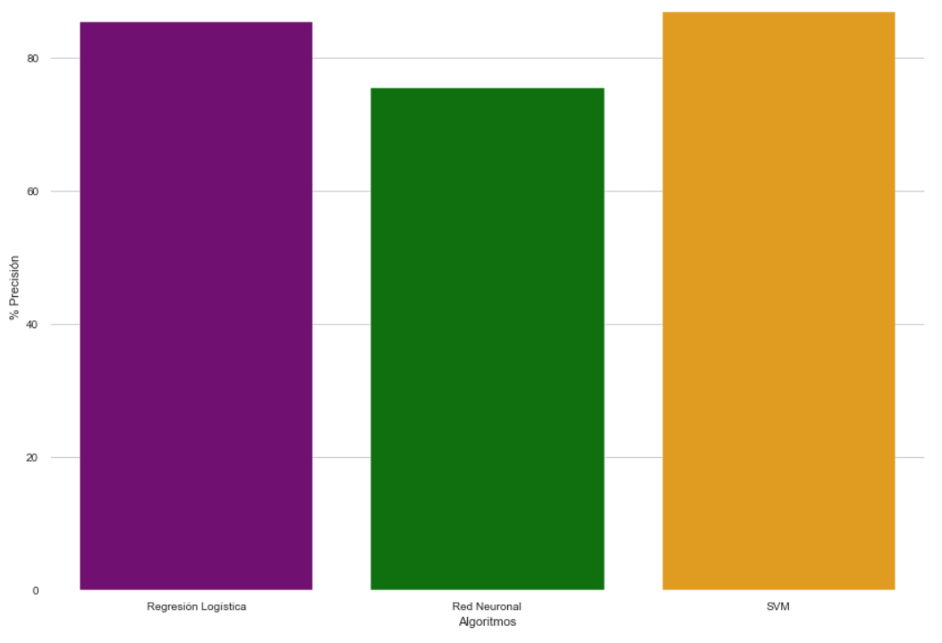
SKLearn

Slide 11
SKLearn – Otros Modelos

Slide 12

¡Gracias!

